Slide 1
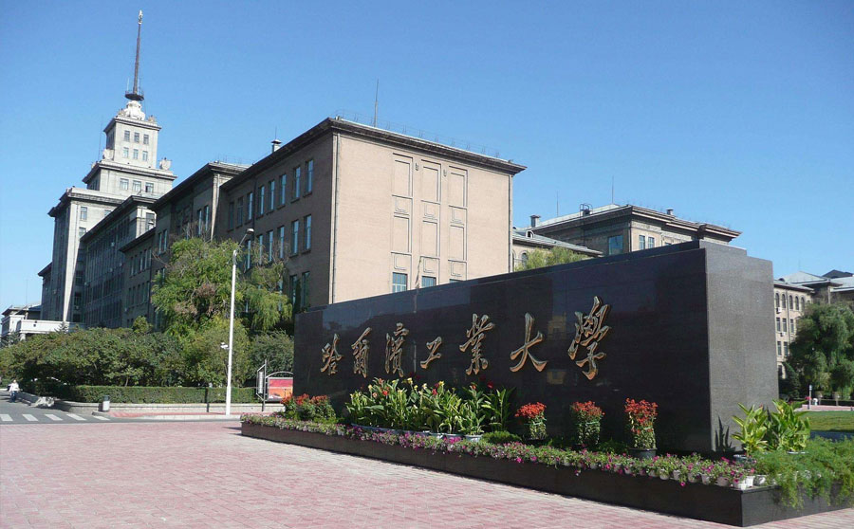
Gem5-GPU_5
梳理访存
Trace完善
罗腾

Slide 2
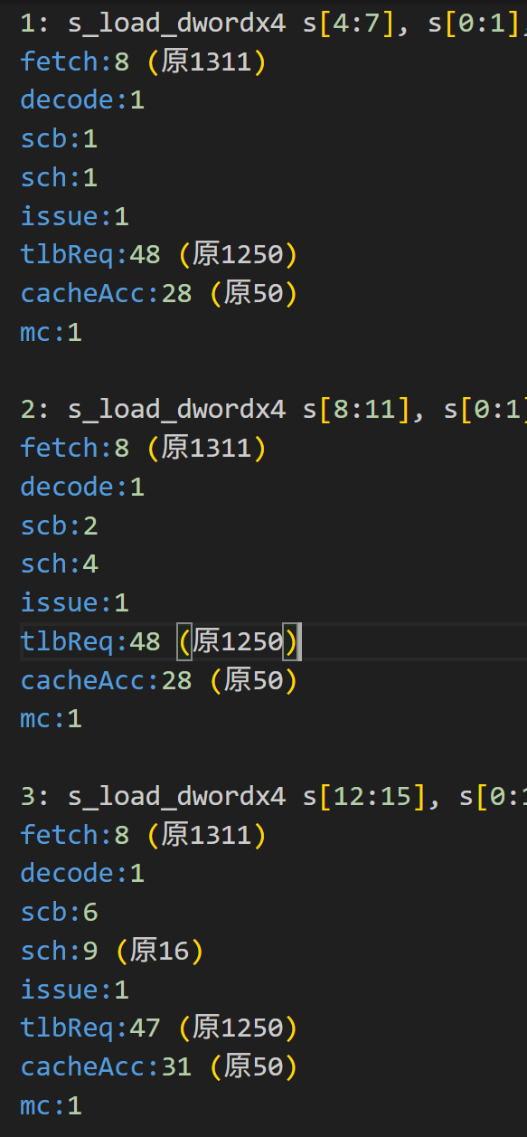
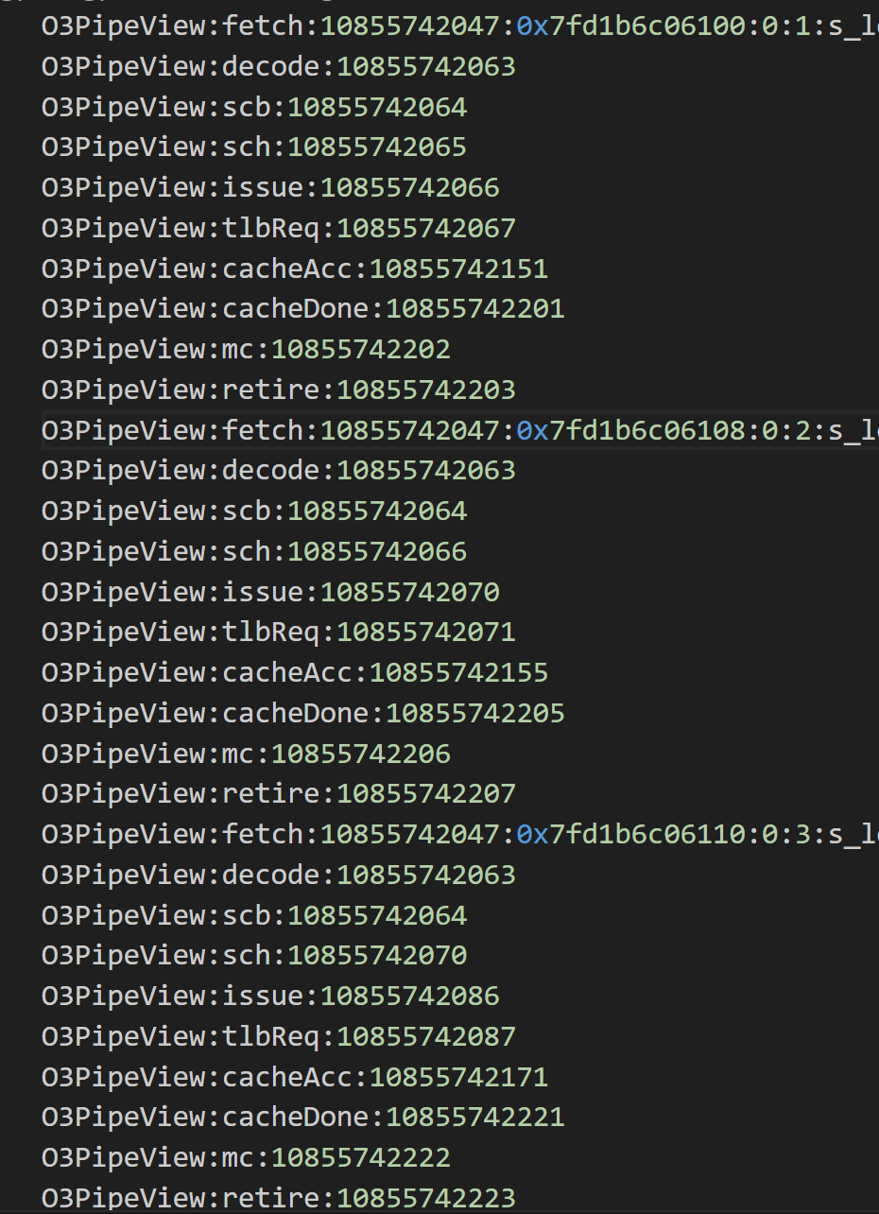
01 Trace
回顾：完成的内容
运行square程序，针对某个Wavefront指令执行情况
· Vtrace文件：konata软件打开，即可可视化
【各指令，各流水级：发生cycle】
· Ttrace文件：方便人阅读
【各条指令各流水级耗费cycles】
【向量访存信息】

Slide 3
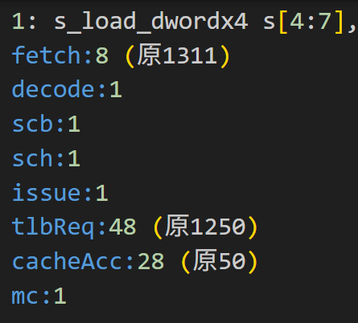
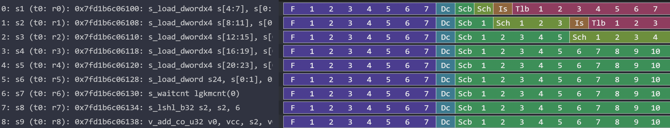
01 Trace
Konata展示逻辑：
给定x个cycle，展示x-1个Time
较长Time压缩：
收集所有指令记录的所有cycle
排序cycle
从最小cycle开始，若某cycle和下一cycle间隔超过阈值，则将该tick后续tick全部左移
原始间隔在Ttrace中可以查看
例子：
原来的可视化中，Fetch需耗费上千cycle

Slide 4
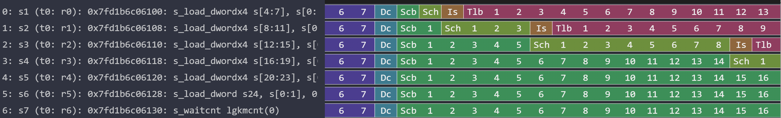
01 Trace
2. 流水级名称支持自定义修改：
通用流水级：
F：取指 Dc：译码 Scb：scoreboardCheck Sch：调度 Is：执行
访存额外流水级：
Tlb：dTlb Acc：访存 Mc：MemCompleteAcc
Store指令还包括Wt：writeThrough写直达L2

Slide 5
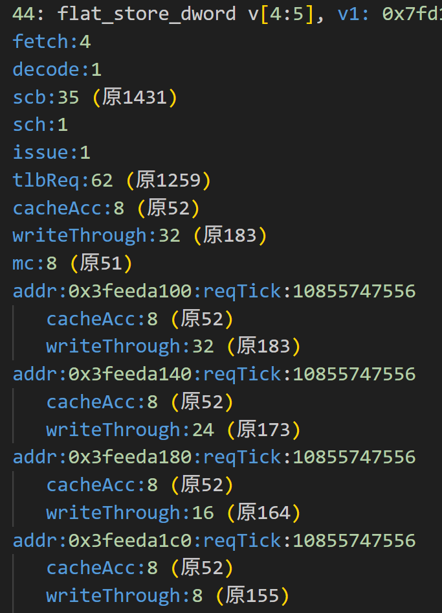
01 Trace
3. Vector访存指令可针对各cacheLine地址打印信息：
Load：cacheAcc->memCompleteAcc
Store: cacheAcc->writethrough->memCompleteAcc
cacheAcc：
load指令：获取cache数据
Store指令：指示cache将数据写回L2，cache需要Ack
writethrough(for store)：
L2完成数据的写，通知CU store指令完成

Slide 6
02 访存流水线
MemUnit是否可用
(Issue占用4 cycles)
2. IssReq队列数量
Coalescer：4inst(sysReq不使用coalescer)
Global：64读+写(atom又读又写)
ScalarFIFO：32(inpipe+queue)
LocalFIFO：256
3. Bus
Vrf->global【4个vrf共用一个memUnit和Bus】
Vrf->local
Srf->scalar
schlist
dispatchInst
memReqFIFO
Wavefront:exec->
gpuDynInst:exec
Schedule
(调度+资源)
Issue
占用memUnit：4 cycles
占用Bus（Store占用2周期，load1周期）
读操作数+计算地址
推入FIFO

Slide 7
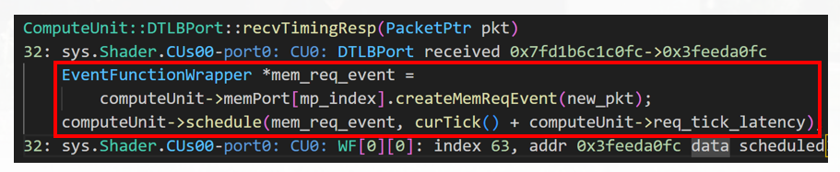
02 访存流水线
tlbReturnTick
（cacheReqTick）
memReqFIFO
memPipe:exec
TLB
DTLBPort:recvTimingReq
检查inflight读/写(G256/S32)是否资源足够
Inflight++
Inst->initiateAcc
同一拍：调度每一个lane通过自己的memport发送请求!
向tlb发送请求(dtlbport<>l1_coalescer)
Tlb_coalescer会合并同一页的请求

Slide 8
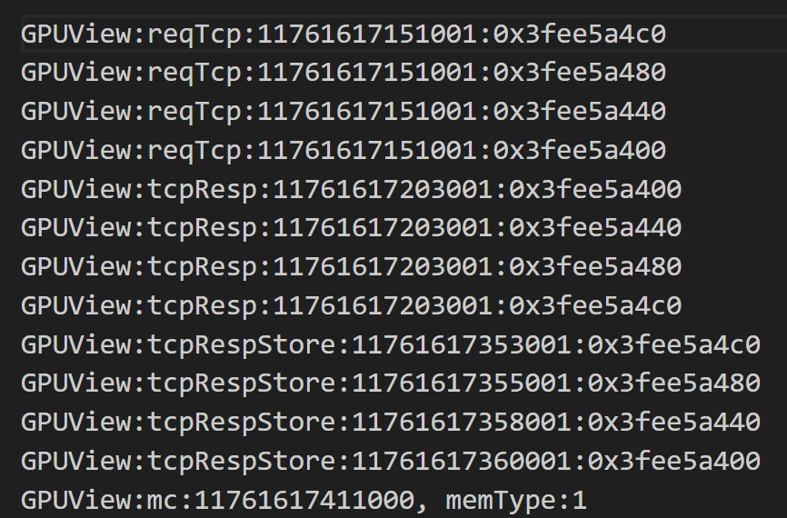
02 访存流水线
tlbReturnTick
（cacheReqTick）
cacheRespTick
ACC
Dataport->coalescer
coalescer:makeRequest合并请求
coalescer:completeIssue发送请求【若指令无剩余请求，释放token】
cache: wakeup()
Coalescer: writeCallback
Coalescer->dataport
DataPort:processMemRespEvent
每个cacheline req都会收到resp：
Load会收到1次；Store收到2次
若一条指令完成所有的请求，则会标记完成(last resptick)
下一周期会被memPipe.exec()处理

Slide 9
02 访存流水线
last
cacheRespTick
dynInst:
memCompleteAcc
memPipe:exec：
取队头指令，看是否已完成
检查资源：
memUnit
满足即可：
调用dynInst:completeAcc
占用memUnit（0?）
inflight--
Mc
dynInst:completeAcc:
Load写通用寄存器，下周期可用

Slide 10
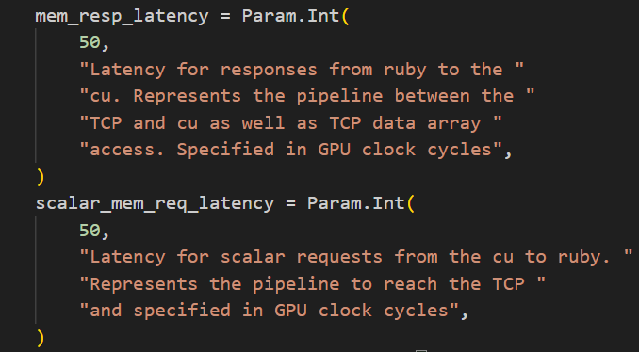
遗留的问题
寄存器访问冲突：没找到对应逻辑
访存地址计算：应该是在访存流水线里，例如WF-A的计算指令可能和WF-B的访存指令交叠执行(都属于SIMD-0)
Cache访问拍数：scalar用的这个scalar_req_tick_latency tcp用的这个resp_tick_latency
访存资源相关：具体的参数

Slide 11
02 访存流水线
last
cacheRespTick
dynInst:
memCompleteAcc
memPipe:exec：
取队头指令，看是否已完成
检查资源：
memToRf Bus
memUnit
满足即可：
调用dynInst:completeAcc
占用Bus
占用memUnit
inflight--
Mc
dynInst:completeAcc:
Load写通用寄存器，下周期可用

